Slide 1
UBND HUYỆN HÓC MÔN
TRƯỜNG TiỂU HỌC ẤP ĐÌNH
CHƯƠNG TRÌNH
GIÁO DỤC KỸ NĂNG SỐNG - KỸ NĂNG THỰC HÀNH XÃ HỘI
Chuyên đề
Xâm hại trẻ em
Kỹ năng phòng chống và thoát hiểm
Thực hiện:Thân Minh Quỳnh Anh (Phó Hiệu trưởng- Phó Bí thư Chi bộ )

Slide 2

Hiện trạng đáng báo động.
Thực trạng
Số vụ ngày càng tăng và phức tạp.
Hậu quả ngày nặng nề.
Đối tượng ngày càng nguy hiểm.

Slide 3
Tổn thương đến tinh thần và thể chất của trẻ em.
Hậu quả
Trẻ em phát triển không bình thường,dễ bị tự kỷ.
Bế tắc,khó hòa nhập với xã hội,dễ bị lây nhiễm các bệnh xã hội
Gây chết người hoặc dẫn đến tình trạng tự tử.

Slide 4
Người lạ
Đối tượng xâm hại
Người quen của gia đình,hàng xóm.
Người có mối quan hệ trong môi trường học tập,sinh hoạt
Người có quan hệ họ hàng.

Slide 5


Bài hát Năm ngón tay xinh

Slide 6




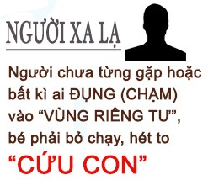


I/ Giới thiệu:
QUY TẮC 5 NGÓN TAY
GIÚP TRẺ EM TRÁNH BỊ LẠM DỤNG,XÂM HẠI
Bắt tay
Vẫy tay
Nắm tay
Chạy,hét
Ôm,hôn

Slide 7

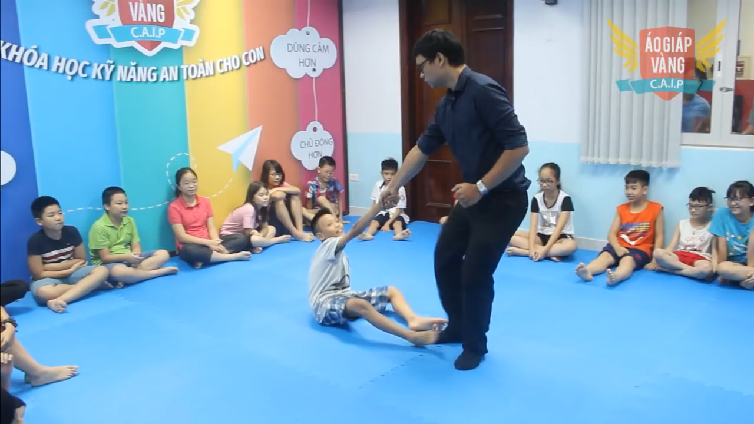
Một số kỹ năng cần biết

Slide 8
Chương trình
Giáo dục Kỹ năng sống – Kỹ năng thực hành xã hội
Chuyên đề
Xâm hại trẻ em
Kỹ năng phòng chống và thoát hiểm
Cảm ơn
Quý thầy cô và các bạn học sinh đã theo dõi

